Slide 1

TRƯỜNG TIỂU HỌC QUANG TRUNG
MÔN: MĨ THUẬT
LỚP: 1
CHỦ ĐỀ 9: EM LÀ HỌC SINH LỚP 1
GIÁO VIÊN: NGUYỄN THỊ NGỌC ANH

Slide 2

KHỞI ĐỘNG

Slide 3

KIỂM TRA ĐỒ DÙNG

Slide 4

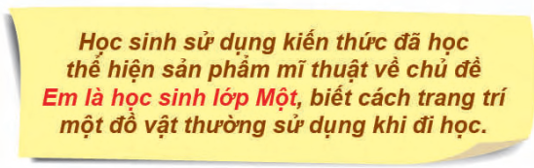

Slide 5
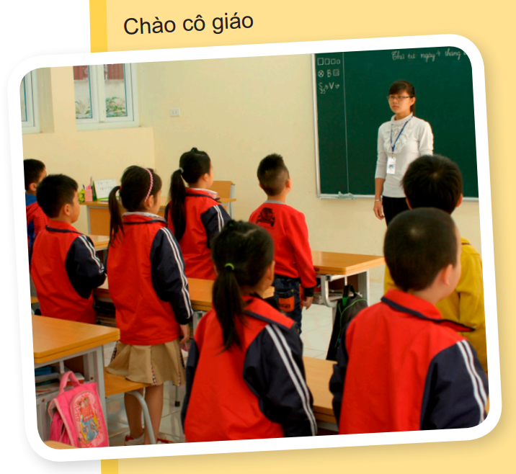
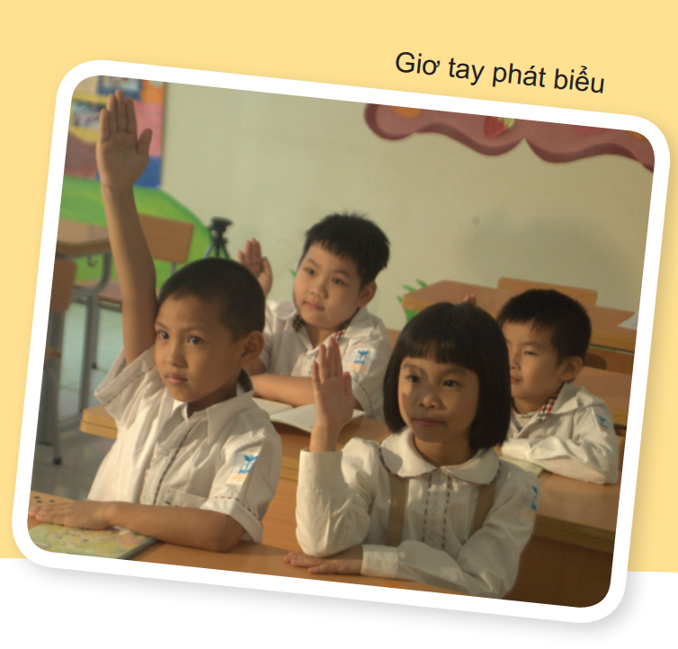

Slide 6
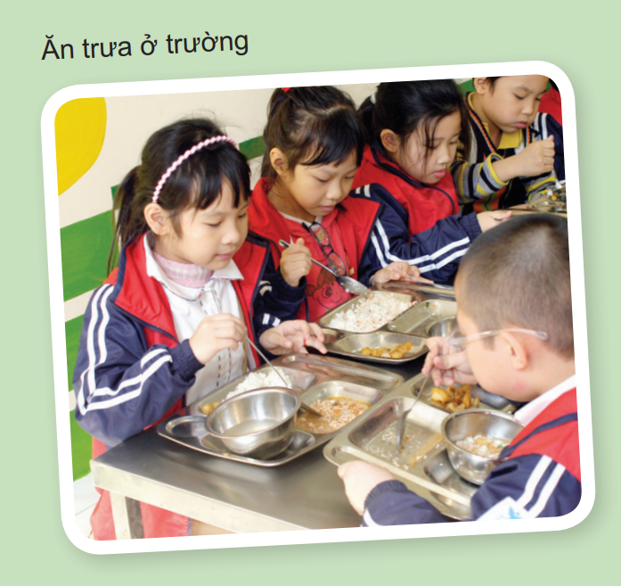
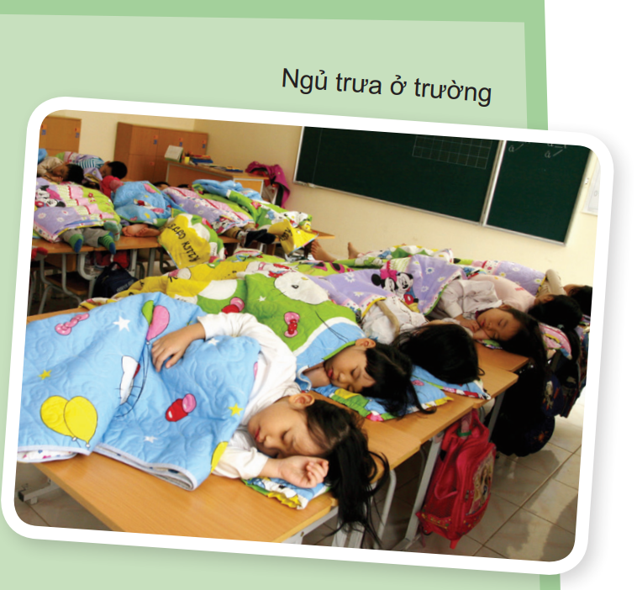

Slide 7
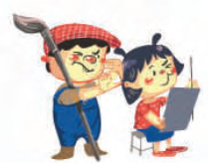
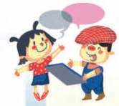
Dùng hình thức thể hiện yêu thích (vẽ; nặn hoặc xé, dán) thể hiện về chủ đề Em là học sinh lớp Một
Câu hỏi thảo luận gợi ý
Những cảnh, vật nào được thể hiện nhiều nhất trong sản phẩm đã thực hiện?
Hoạt động nào được thể hiện trong các sản phẩm?
Ai được thể hiện nhiều nhất?
Em thích sản phẩm nào nhất?

Slide 8

